Slide 1
XX ВСЕРОССИЙСКАЯ НАУЧНО-ПРАКТИЧЕСКАЯ КОНФЕРЕНЦИЯ «БЕЗОПАСНОСТЬ ДВИЖЕНИЯ ПОЕЗДОВ»
ЦИФРОВАЯ ТРАНСФОРМАЦИЯ В БЕЗОПАСНОСТИ ДВИЖЕНИЯ
КАК СТРАТЕГИЯ УСПЕХА И РАЗВИТИЯ ВОЗМОЖНОСТЕЙ
ОНЛАЙН ФОРМАТ
2020

Slide 2
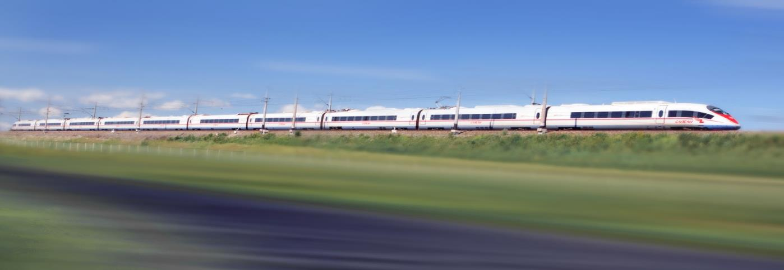
О РАЗВИТИИ ТЕХНИЧЕСКИХ СРЕДСТВ ОЦЕНКИ РИСКА И АКТУАЛИЗАЦИИ НОРМАТИВНЫХ ДОКУМЕНТОВ
Веревкина О.И.
«Ростовский государственный университет путей сообщения»
26 ноября 2020 года

Slide 3
Предлагается новый оригинальный алгоритм расчёта параметров матрицы риска, позволяющий уменьшить ошибку в оценивании риска на 20-40%.
Результаты по уменьшению ошибки для различных значений параметра «шаг шкалы»
приведены в таблице 1.
Таблица 1. Зависимость процента (%) уменьшения ошибки категорирования риска от значения шага шкалы
R > 0 – положительное число, назначенное уровнем «допустимого риска», а левая и правая часть соотношения ниже, называется шагом шкалы K матрицы риска
№ | Значения шага шкалы K | Уменьшение % ошибки в определении категории «нежелательный риск»
1 | 2 | 28
2 | 3 | 16
3 | 4 | 12
K =
=
Речь идет о типовой матрице «Методических рекомендаций по построению матрицы рисков» (утвержденным распоряжением ОАО «РЖД» от 22.09.2016 г. №1946р).

Slide 4
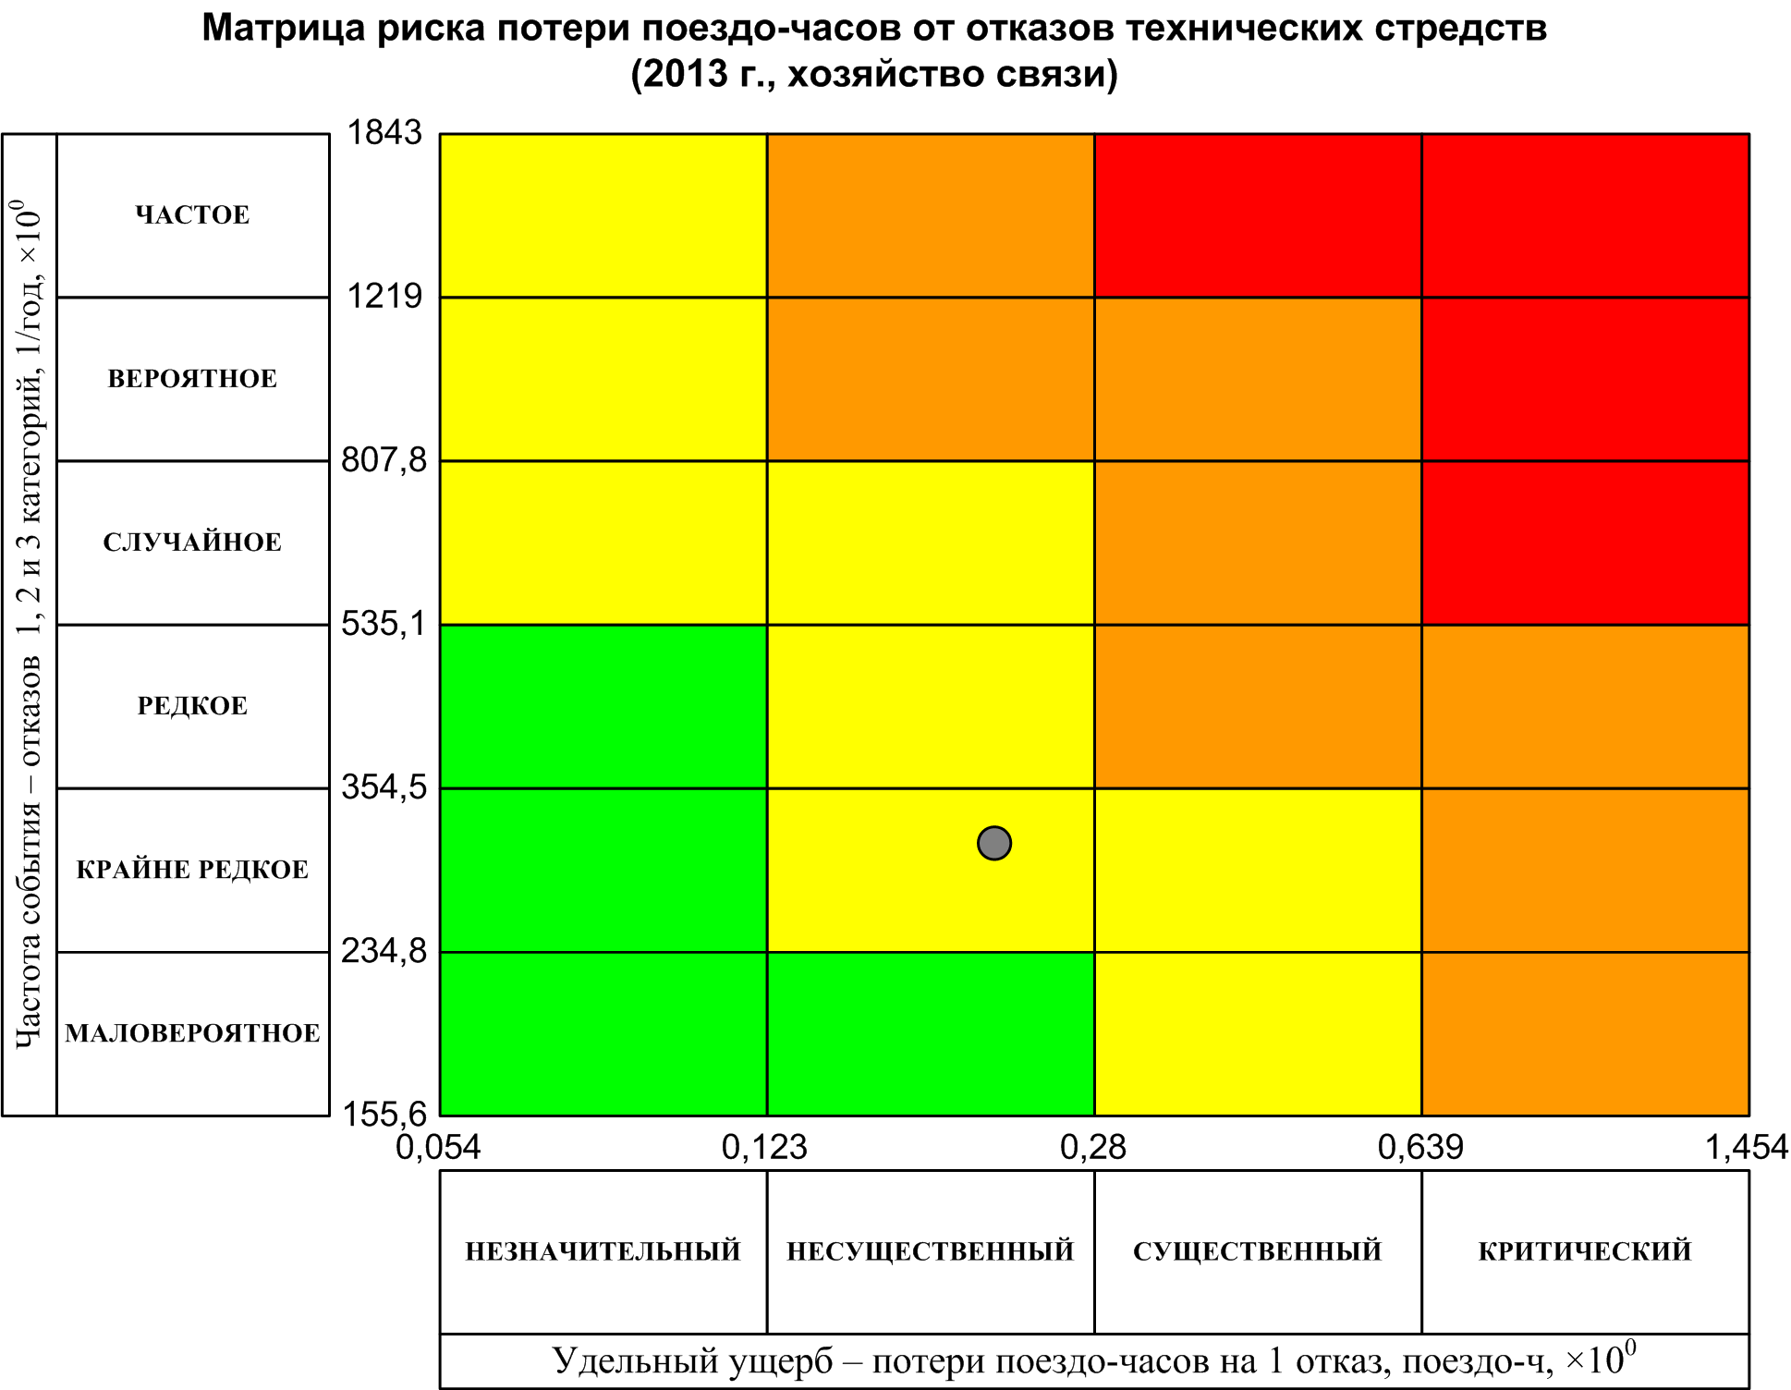
РЕЗУЛЬТАТЫ РАБОТЫ
Матрица рассчитана по следующим данным:
- допустимый риск (для использования в данном примере) установлен равным 150 поездо-часов/год,
- минимальные и максимальные значения частоты и удельного размера последствий для выборки на расширенном интервале наблюдения (2008 – 2014 гг.)
fmin = 293 1/год; fmax = 1031 1/год; cmin = 0,081 поездо-час; cmax = 0,727 поездо-час.
В результате получена матрица, в которой не выполнено требование:
B0*A3 = RдопУ
должно быть 150, а на матрице – 0,28*1893 = 516, то есть в 3,4 раза больше.
Пример ошибочной матрицы, рассчитанной по алгоритму в текущей редакции «Методических указаний» (Приложение Г).
Риск с категорией «нежелательный» попал в категорию «приемлемый»

Slide 5
РЕЗУЛЬТАТЫ РАБОТЫ
1. Разработан новый оригинальный алгоритм расчёта параметров матрицы риска, позволяющий уменьшить ошибку в оценивании (категорировании) риска на 20-40% и соответственно уменьшить ожидаемые ущербы НБД от потери эффективности менеджмента риска.
2. Другим аспектом актуальности работы является предстоящая цифровизация оценок рисков на железнодорожном транспорте, с вытекающей из этого необходимостью иметь в наличие эффективные алгоритмы расчета параметров матриц риска, порождающие минимальную ошибку в оценивании риска.

Slide 6
Предложения
Предлагается выполнить работу по актуализации документа «Методические рекомендации по построению матрицы рисков» (утверждены распоряжением ОАО «РЖД» от 22.09.2016 г. №1946р).
Предлагается включить заявку РГУПС в план НИОКР на работу по актуализации «Методических рекомендаций по построению матрицы риска»

